Slide 1
Операционни среди – Windows 7, Windows 8.1 и Windows 10. Характеристики на диагностични елементи. Предимства и недостатъци.

Slide 2
Съдържание
Видове софтуер
Операционни системи
Windows ОС
Windows 7
Определение
Нововъведения
Издания
Минимални и препоръчителни изисквания
Диагностични програми

Slide 3
Съдържание
5. Wundows 8.1
Определение
Подобрения
Минимални и препоръчителни изистквания
6. Windows 10
Определение
Нововъведения
Минимални и препоръчителни изисквания
Предимства и недостатъци

Slide 4

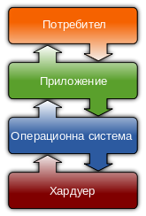
Видове софтуер
Софтуерът се дели на два основни вида: Системен и приложен. В презентацията ще разгледаме най-важната част от системния софтуер, а именно операционните системи.

Slide 5
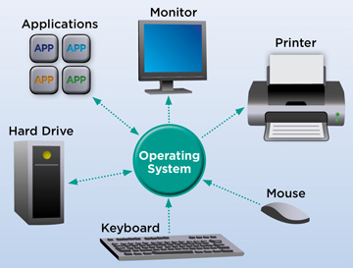
Операционна система - определение
Операционната система (ОС) е основна част от компютърния системен софтуер.Тя управлява и координира ресурсите на хардуера и софтуера и обслужва изпълняваните компютърни програми.

Slide 6
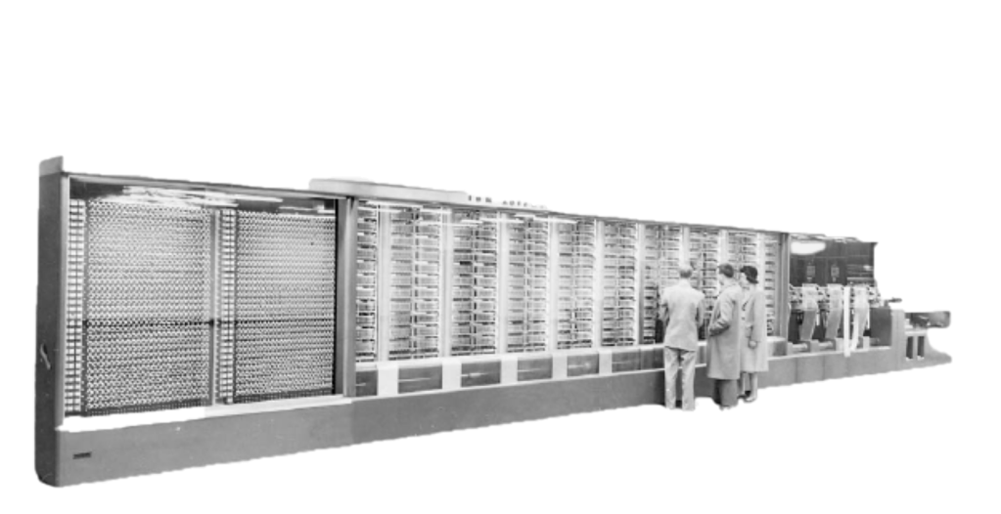

Операционна система - определение
Предшествениците на първите компютри са създадени да изпълняват единични задачи, например калкулаторът, и нямат ОС.
С напредъка на технологиите се появяват и първите концепции за ОС, изведени от Алън Тюринг.Тя се създава чрез компютъра Mark 1 в Манчестър.

Slide 7

Примери за операционни системи
Най-разпространените операционни системи са:
Windows
Mac OS
Linux (Ubuntu)
Android OS (Тя се използва основно при смартфони и таблети)
В тази презентация ние ще разгледаме операционната система Windows и нейните видове – 7, 8.1 и 10.

Slide 8


Windows операционна система
Microsoft Windows, наричан просто Windows, е семейство от операционни системи със затворен код, разработвано от софтуерната компания Microsoft.

Slide 9
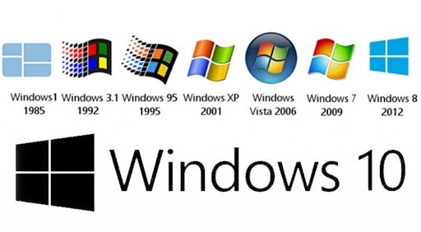
Windows операционна система
Windows за първи път излиза на пазара през 1985г. под името Widows 1.01. Windows 1.01 и е първият 16-битов софтуер за операционна система на Майкрософт.
В последствие Windows ОС претърпява много промени и подобрения, докато стига до версиите 7, 8.1 и 10. Именно на тях ще обърнем внимание.

Slide 10

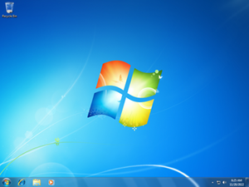
Windows 7
Windows 7 е операционна система от Microsoft, пусната през 2009 г. Windows 7 последва Windows Vista и включва различни промени от предишни операционни системи.

Slide 11
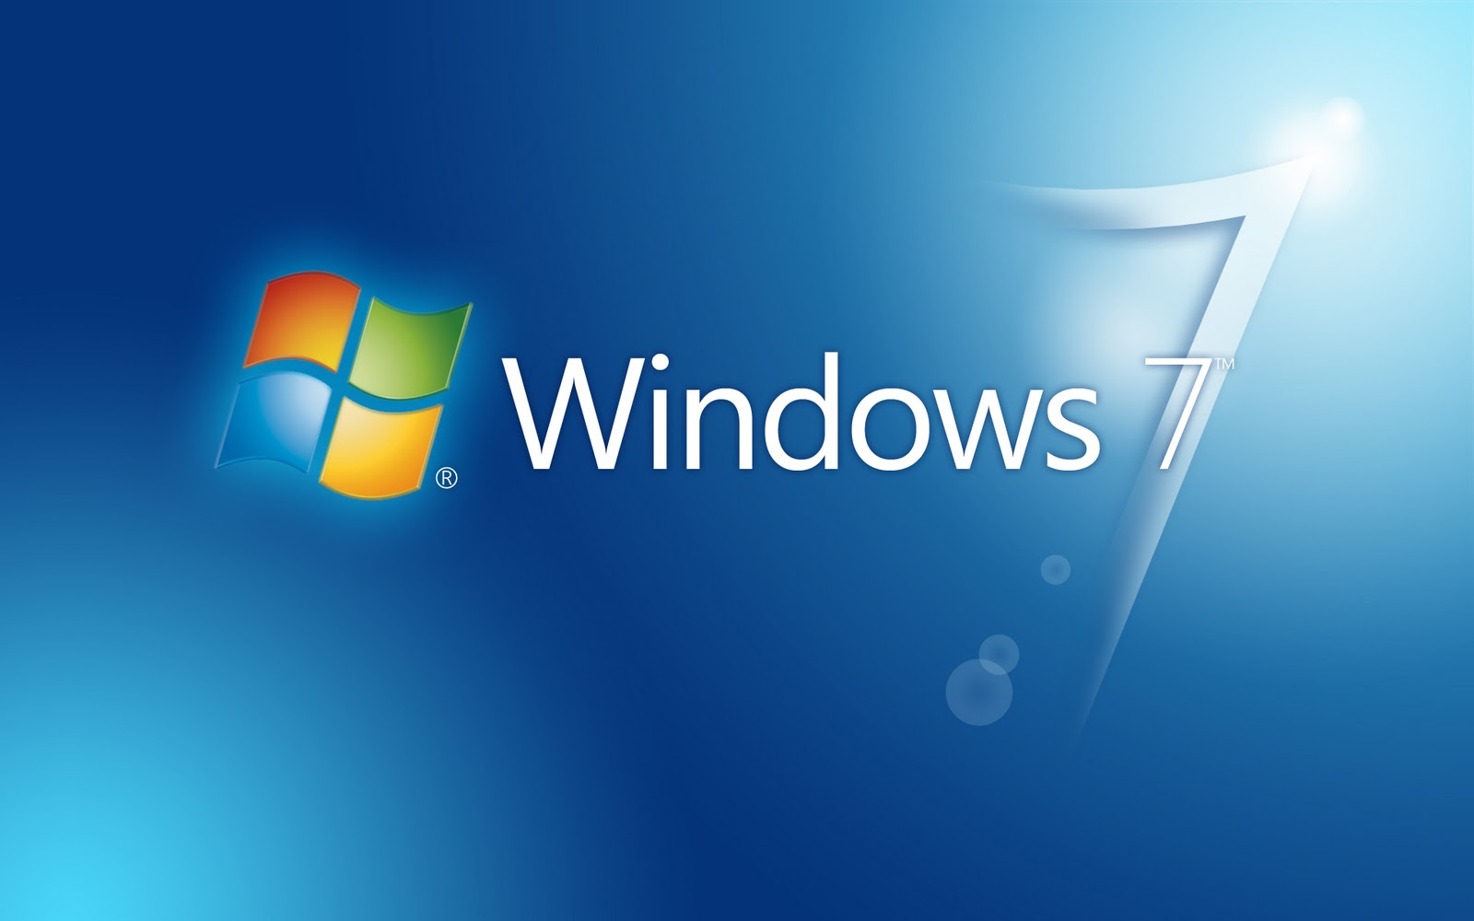
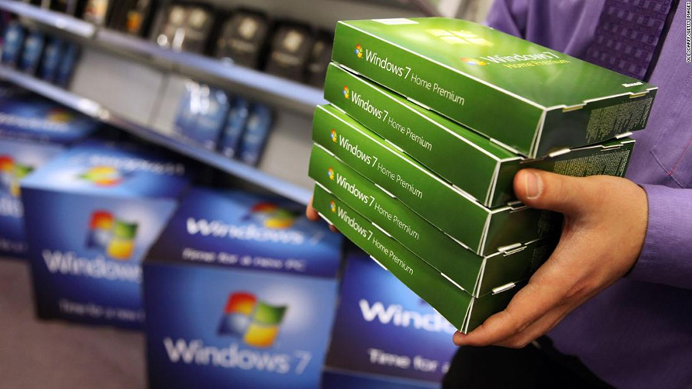
Нововъведения при Windows 7
разпознаването на допир, реч и ръкопис
поддръжка на виртуални харддискове
подобрена производителност при мултиядрени процесори
подобрена производителност при стартиране
подобрения в ядрото на операционната система.

Slide 12
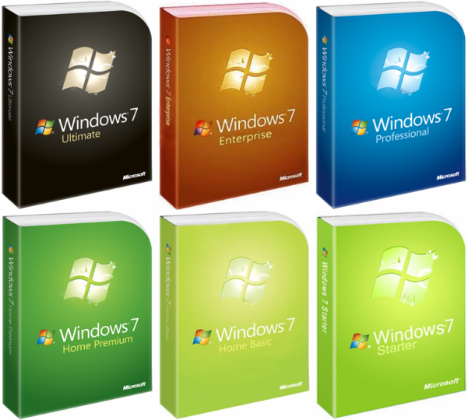
Издания на Windows 7
Windows 7 Starter – силно ограничена функционалност. Само 32-битова версия.
Windows 7 Home Basic – силно ограничена функционалност, но и за 64 битова версия.
Windows 7 Home Premium – стандартно издание за класическия домашен потребител.

Slide 13
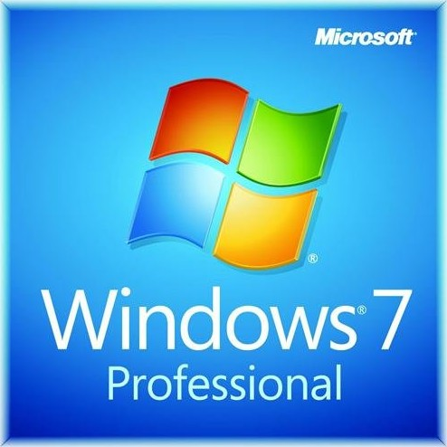
Издания на Windows 7
Windows 7 Professional – за малкия бизнес и напреднали потребители.
Windows 7 Ultimate – всички възможни функции. За хора, които се занимават професионално с компютри.
Windows 7 Enterprise – за среден и голям бизнес.

Slide 14
Системни изисквания за използване на Windows 7
 | Препоръчителни изисквания | Минимални изисквания
Честота на процесора | 1GHz (32-bit или 64-bit) | 800 MHz (32-bit)
Оперативна памет | 2 GB | 1 GB
Памет на видео картата | 256 MB (за Windows 7 Ultimate Professional) | 128 MB
Свободна памет на диска | 25 GB | 20 GB

Slide 15
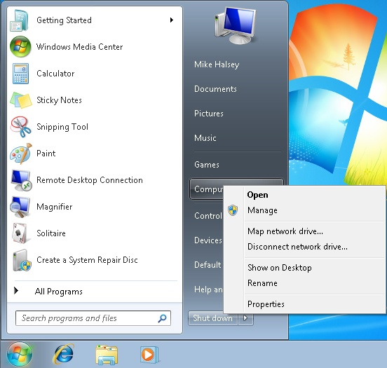
Диагностични елементи на Windows 7
В Windows 7 е вграден инструмент за отстраняване на неизправности. Той проверява работата на различни системни компоненти, и когато е открита грешка, уведомява потребителя и го поправя.

Slide 16
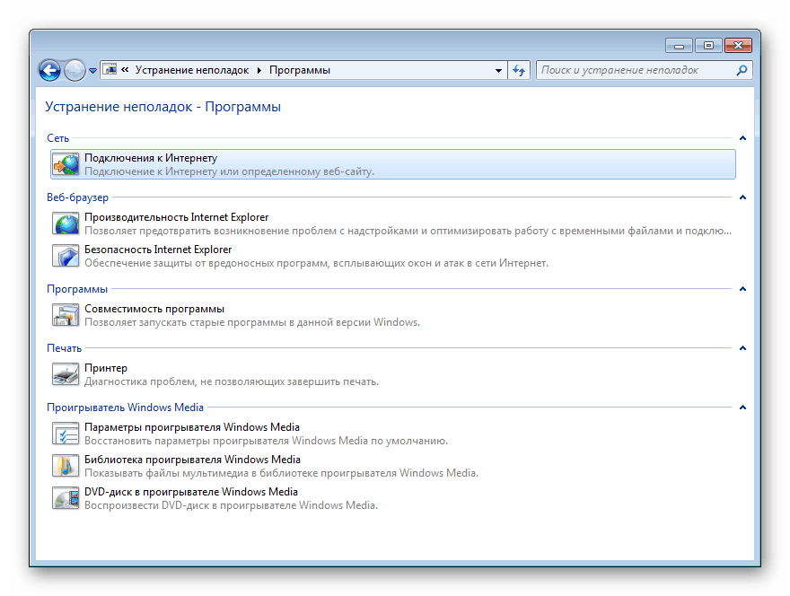
Диагностични елементи на Windows 7
С помощта на фърмуера за проверка на Windows можете да намерите и поправите следните грешки:
Програми (проблеми при свързване с интернет, стари програми на Windows 7, работа с принтер, Internet Explorer, Media Player);

Slide 17
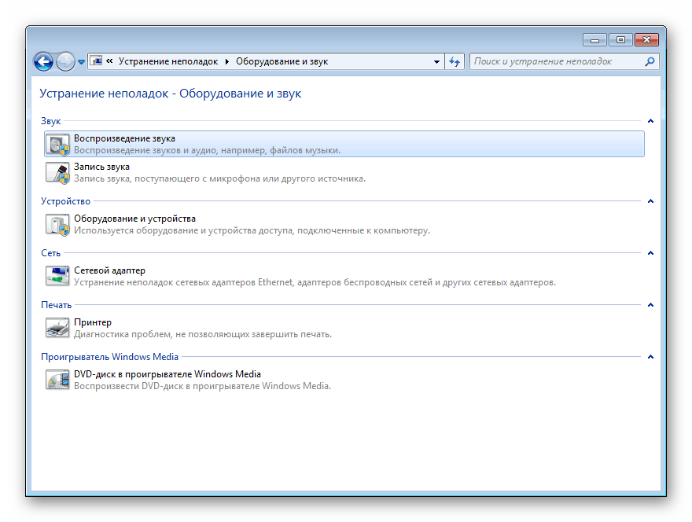
Диагностични елементи на Windows 7
Оборудване и звук (звукозапис / възпроизвеждане не работи, проблеми с свързани устройства, работа на принтера, мрежов адаптер, възпроизвеждане на оптични дискове, поставени в дисковото устройство);

Slide 18
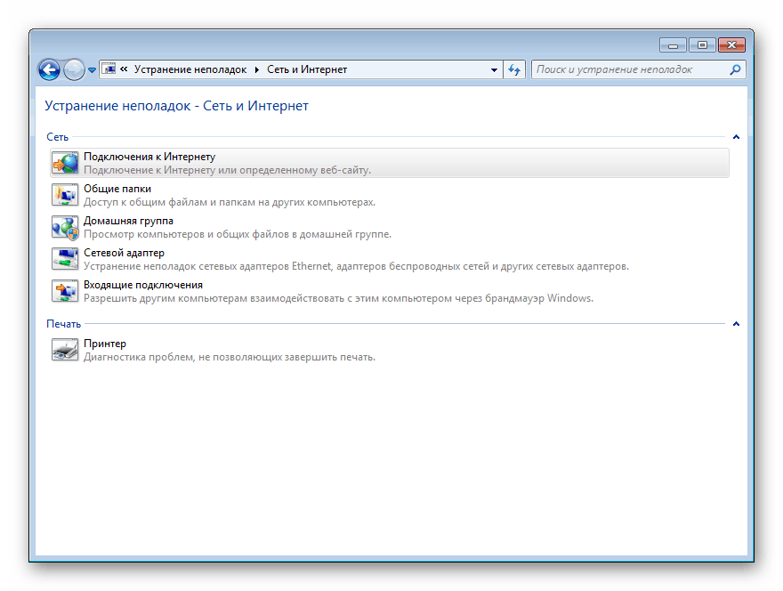
Диагностични елементи на Windows 7
Мрежа и интернет (неуспешни опити за свързване на компютър / лаптоп към мрежата, създаване на споделени папки, домашна група, свързване на други компютри към вас, проблеми с мрежовия адаптер, мрежов принтер);

Slide 19
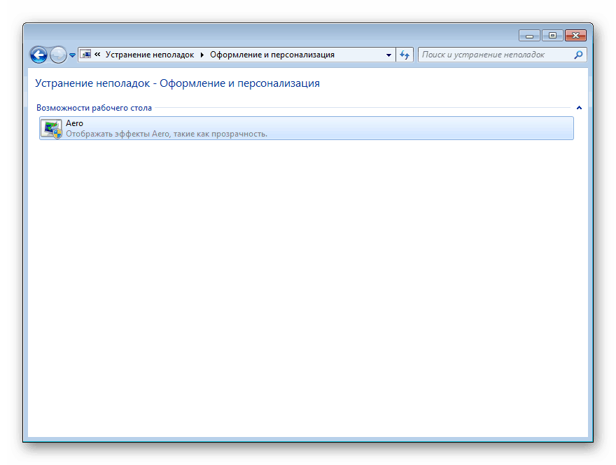
Диагностични елементи на Windows 7
Регистрация и персонализация (неправилно работеща Aero, която отговаря за прозрачността на прозорците);

Slide 20
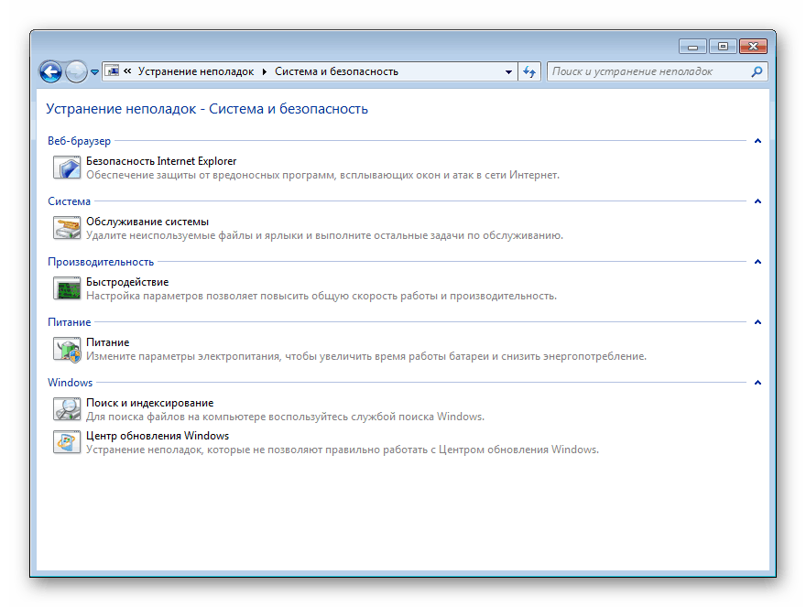
Диагностични елементи на Windows 7
Система и сигурност (защита на Internet Explorer, почистване на компютри от нежелани файлове, проблеми с производителността, захранване на Windows, поправка и индексиране на поправки, получаване на актуализации на операционната система).

Slide 21
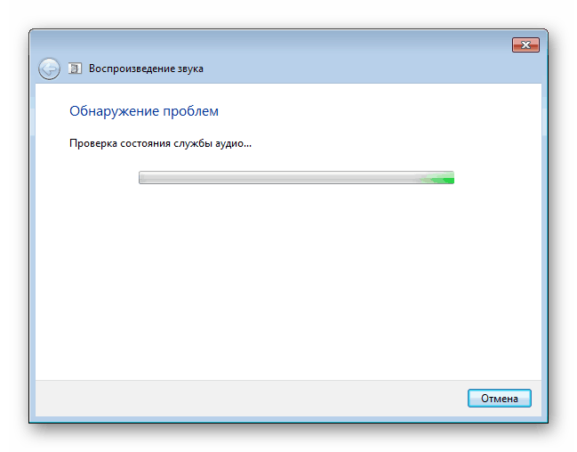
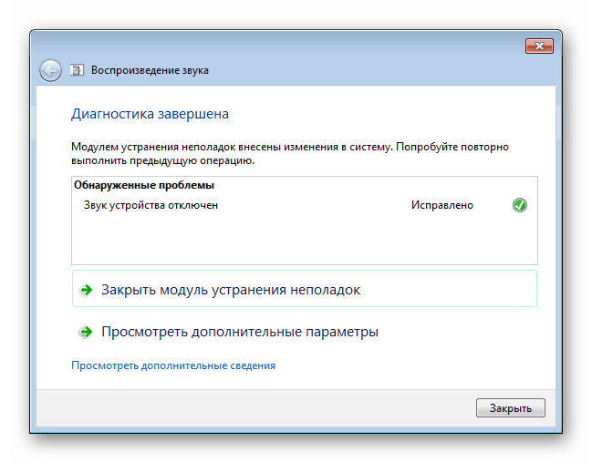
Принципът на "Инструменти за корекция на грешки"
Независимо от избрания тип грешка, системата проверява всички свързани системни компоненти, програми и услуги. Ако е открит проблем, помощната програма може да го поправи сама, като уведоми потребителя за това.

Slide 22
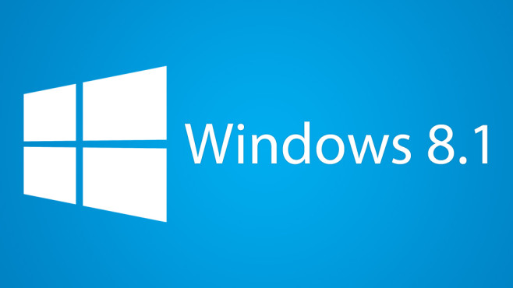
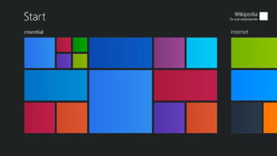
Windows 8.1
Windows 8.1 е ъпгрейд за Windows 8 – компютърна операционна система, издадена от Microsoft. Първоначално e представен и пуснат като публична бета версия през юни 2013 г.

Slide 23
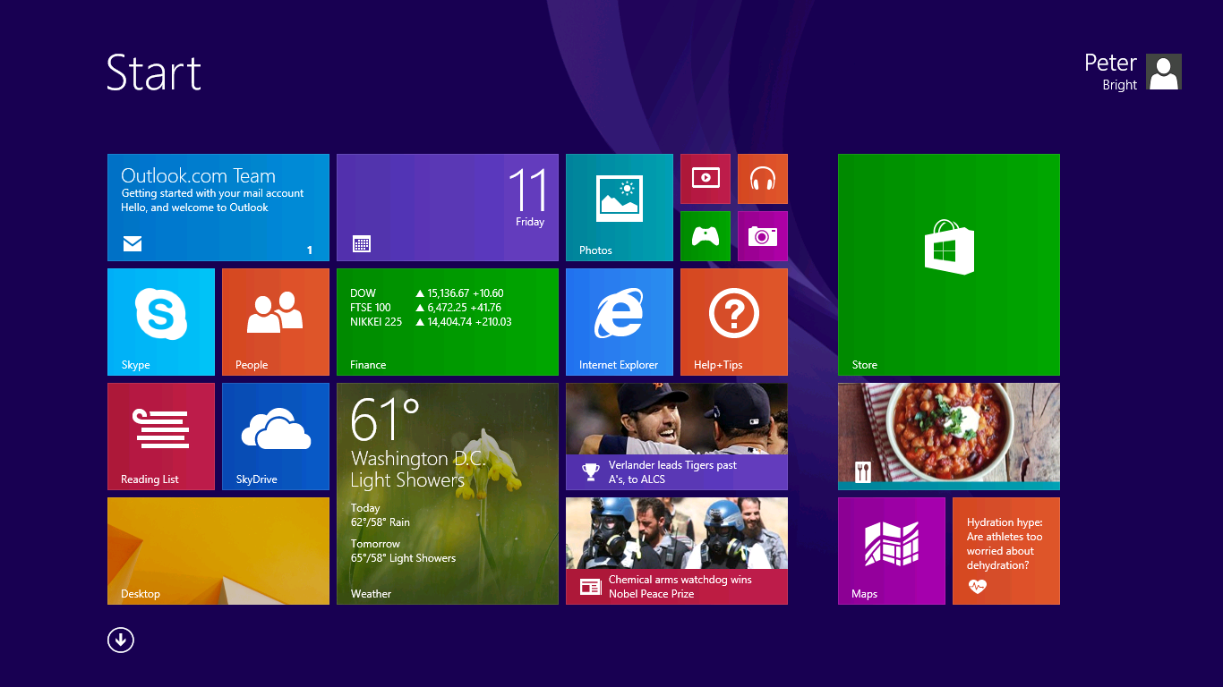
Подобрения при Windows 8.1
подобрен начален екран
допълнителни пакетни приложения
Internet Explorer 11
обединена система за търсене с Bing
възстановяване на видим бутон „Старт“ в лентата на задачите

Slide 24
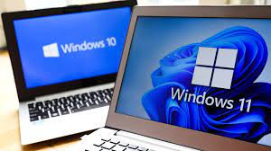

Подобрения при Windows 8.1
Windows 8.1 също така поддържа някои нововъзникващи технологии като дисплеи с висока разделителна способност, 3D печат, Wi-Fi Direct, Streaming Miracast и файловата система ReFS.

Slide 25
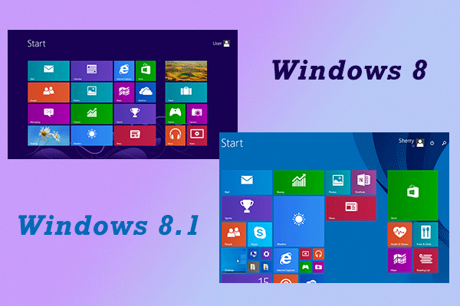
Подобрения при Windows 8.1
Въпреки, че основно, Windows 8.1 не се различава кой-знае колко от своя пресшектвеник (Windows 8), той пак получи повече положителни отзиви. Това се дължи на многото му подобрения.

Slide 26
Минимални и препоръчителни изисквания при използване на Windows 8.1
 | Минимални изисквания | Препоръчителни изисквания
Процесор | 1 GHz | 2GHz dual core
Рам памет | 1GB за 32-битова ОС, или 2GB за 64-битова | 4GB RAM
Памет на диск | 16GB за 32-битова ОС и 20GB за 64-битова | 60GB място в диска
Видео карта | DirectX 9 или по-нова WDDM 1.0 driver | DirectX 9 или по-нова WDDM 1.0 driver
Дисплей | 1024x768 pixels | 1024x768 pixels

Slide 27
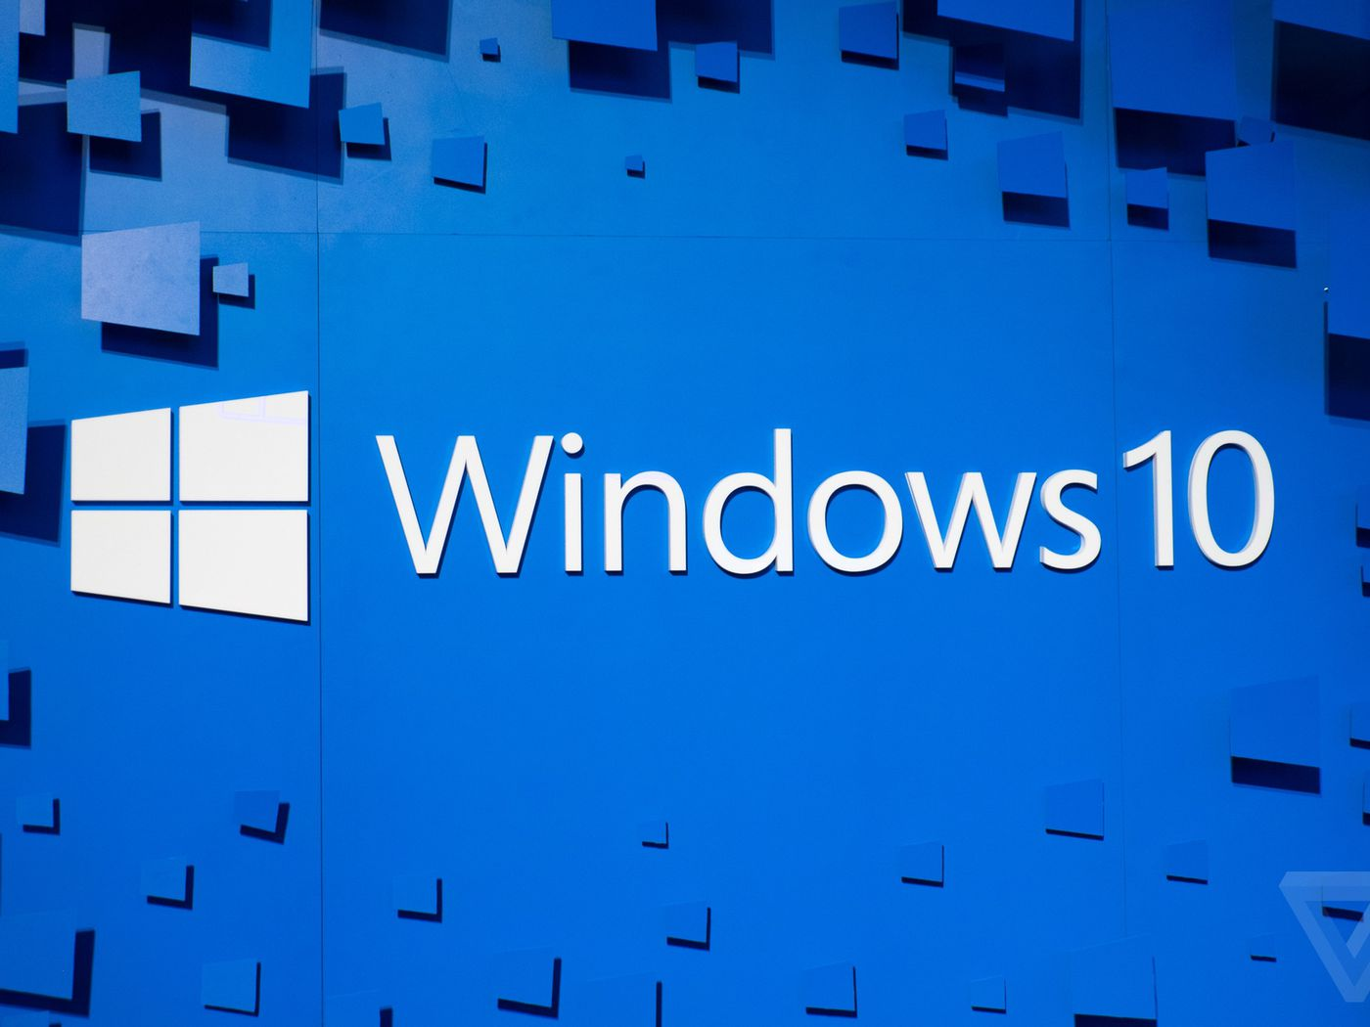
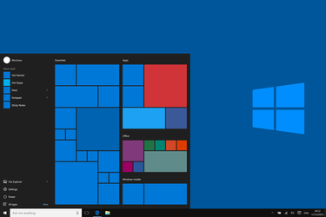
Windows 10
Windows 10 е операционна система разработена от и е обявена за първи път през април 2014 г, а е предоставена за ползване на потребителите през следващата година.

Slide 28

Windows 10 – цел на създаване
Целта на Windows 10 е да се обединят семействата ОС на Windows Phone, Windows PC и др. около общо вътрешно ядро. Тези продукти ще споделят обща, „универсална“ архитектура

Slide 29
Нововъведения при Windows 10
Новото меню "Старт".
Cortana: виртуален личен асистент
Microsoft Edge: нов уеб браузър
Нов магазин на Windows: едно гише за приложения, игри и забавления
Разширена многозадачност
Windows Hello: персонализиран, сигурен начин за достъп до вашето устройство (без парола)
Microsoft Continuum: интегрирайте телефона си с компютъра си

Slide 30
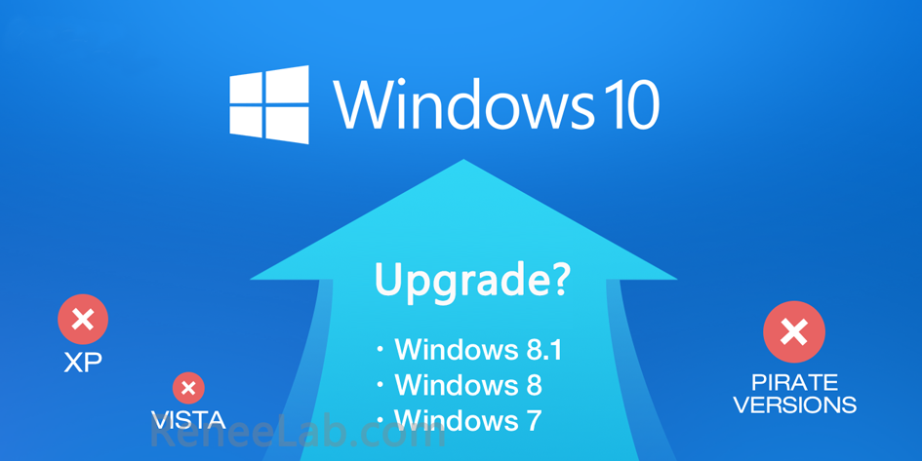
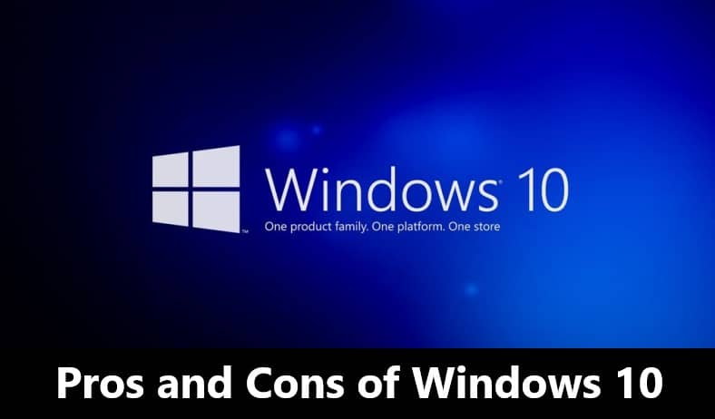
Предимства и недостатъци на Windows 10
Предимства:
По-добра сигурност.
Една свързана екосистема.
Настолен и таблетен режим.
Недостатъци:
Задължителни актуализации на Windows.
Въпроси относно поверителността.
Загубени приложения.

Slide 31
Минимални и препоръчителни изисквания за Windows 10
 | Минимални изисквания | Препоръчителни изисквания
Процесор | 1 GHz | 2GHz dual core
Рам памет | 1GB за 32-битова ОС, или 2GB за 64-битова | 4GB RAM
Памет на диск | 16GB за 32-битова ОС и 20GB за 64-битова | 60GB място в диска
Видео карта | DirectX 9 или по-нова WDDM 1.0 driver | DirectX 9 или по-нова WDDM 1.0 driver
Дисплей | 800 x 600 | 800 x 600

Slide 32
Тест
Кога е пуснат на пазара Windows 7?
Кои са нововъведенията при Windows 7?
Каква е минималната RAM памет за използване на Windows 8.1?
Кой е предшественикът на Windows 8.1?
Какви са целите за създаването на Windows 10?
Кои са нововъведенията при Windows 10?
Какви са недостатъците на Windows 10?

Slide 33
Използвана литература:
https://edu.gcfglobal.org/en/windows8/upgrading-to-windows-81/1/
https://windowstechies.com/windows-8-1-system-requirements/
https://www.pcrequirements.net/en/softwares/windows-8.1-system-requirements/
https://www.pcrequirements.net/en/softwares/windows-8.1-system-requirements/
https://www.microsoft.com/bg-bg/software-download/
https://edu.gcfglobal.org/en/windows8/upgrading-to-windows-81/1/
https://translate.google.com/?sl=bg&tl=en&text=%D0%B8%D0%B7%D0%B8%D1%81%D0%BA%D0%B2%D0%B0%D0%BD%D0%B5%20&op=translate
https://en.wikipedia.org/wiki/Windows_10
https://support.brother.com/g/b/oscontents.aspx?c=bg&lang=bg&ossid=7
https://www.microsoft.com/bg-bg/windows/compare-windows-10-home-vs-pro
https://www.pcrequirements.net/en/softwares/windows-8.1-system-requirements/
Изготвил: Ханаан Стаменов

